Slide 1



Guerra en Medio Oriente
Impacto en los Mercados Agrícolas
Gustavo López | Titular de Agritrend | Marzo 2026

Slide 2



































Lo que no podés dejar de saber
IRÁN EN GUERRA
Es un conflicto muy reciente (menos de un mes) pero ya con impacto global, especialmente en energía, comercio y geopolítica. Y lo más importante: todavía no tiene una resolución clara y sigue escalando.
PETRÓLEO Y FERTILIZANTES
Se observa una oferta restringida, básicamente por el virtual cierre del estrecho de Ormuz, con alzas generalizadas de precios. Petróleo por encima de los US$ 100 el barril y subas mayores en gas que afecta a la generación eléctrica y la producción de fertilizantes. Los efectos de los precios de la urea y fosfatados ya se refleja en el mercado local.
SOJA
En un mercado de gran volatilidad, la soja en Chicago alcanza valores máximos en dos años. Con petróleo más alto, los biocombustibles son competitivos. No obstante los márgenes de operación son mas ajustados por los altos costos logísticos.

Slide 3
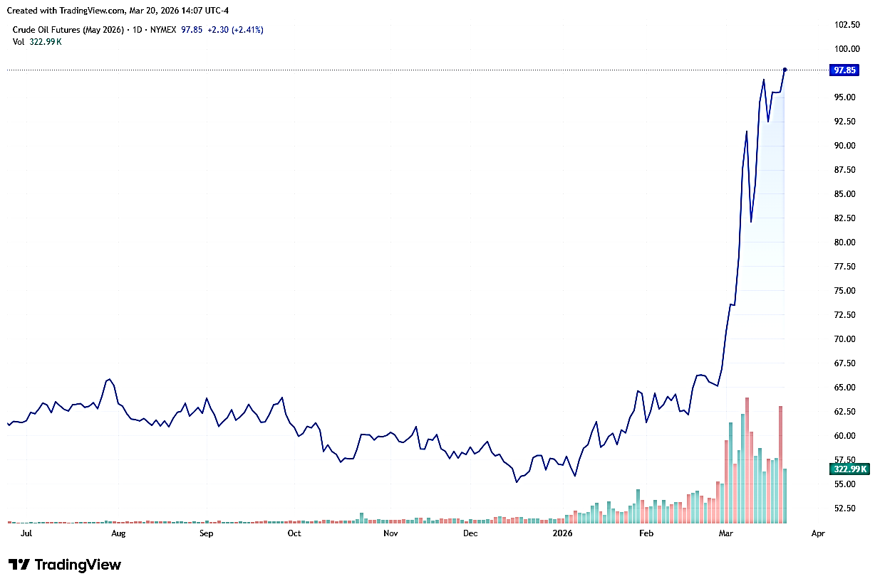

Precios del barril de Petróleo
Fuente: CMA – posición Mayo 2026 20/3/2026

Slide 4
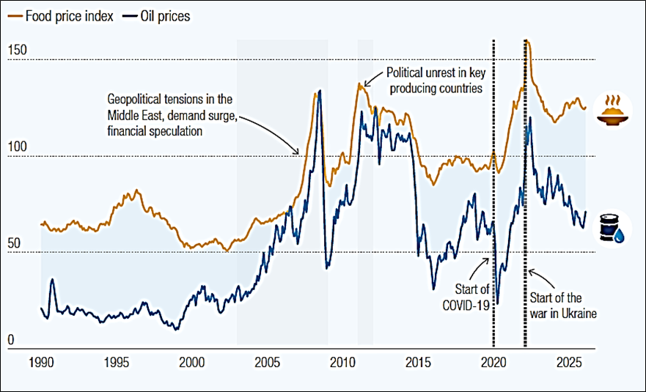
Impacto de la guerra en los mercados de alimentos
Fuente: UN Trade and Development

Slide 5
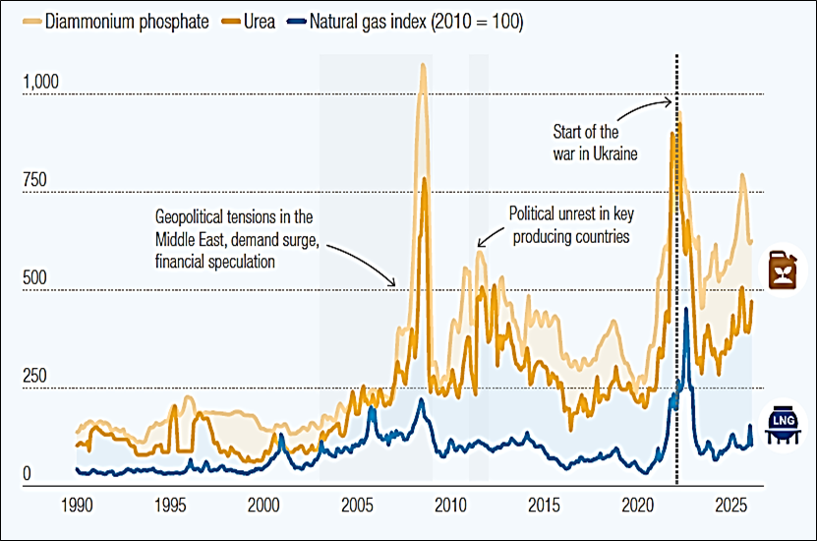
Impacto de la guerra en los mercados de alimentos
Fuente: UN Trade and Development

Slide 6
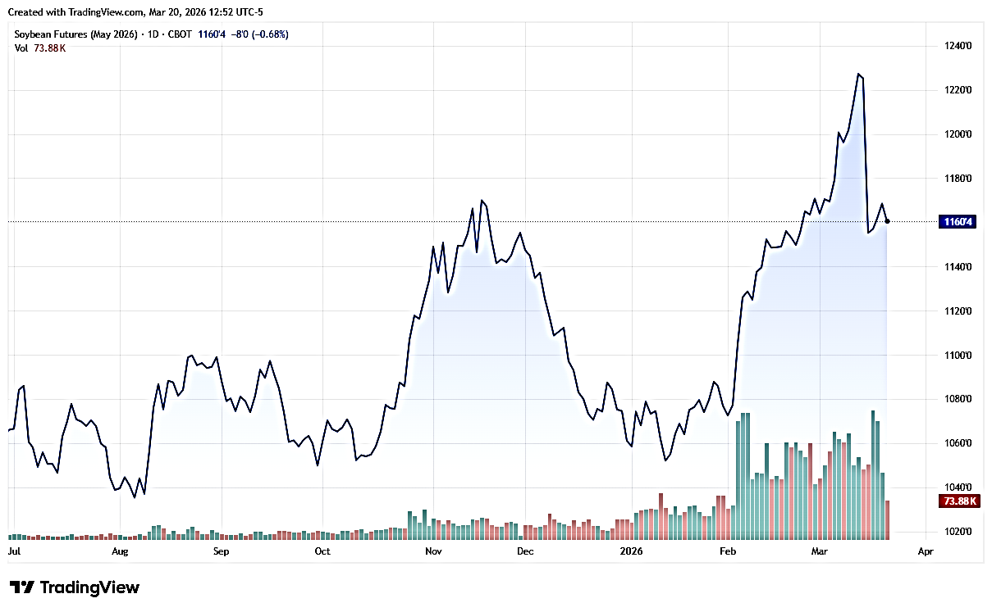
Precios de la soja en Chicago
Fuente: CBOT – posición Mayo 2026 20/3/2026

Slide 7

Implicancias para Argentina
Precios internacionales: mejora en soja y otros granos → mayor ingreso potencial de divisas.
Costos energéticos: suba de combustibles y fletes → presión sobre costos logísticos internos.
Insumos (fertilizantes): encarecimiento y riesgo de abastecimiento → impacto en tecnología y rindes.
Fletes y comercio: mayor costo y volatilidad en transporte internacional → menor competitividad relativa.
Márgenes agrícolas: escenario mixto → mejores precios, pero costos más altos, resultado ajustado.
Argentina se beneficia por precios, pero el efecto se modera por suba de costos y riesgos operativos

Slide 8

¡Gracias por tu atención!

